Slide 1

Momade Saide
Director-Geral, Secretariado Nacional do MARP
Mecanismo Africano de Revisão de Pares
Moçambique
MARP - DESA - Workshop Sobre o Fortalecimento das Capacidades Institucionais em África para uma efectiva iimplementação da Agenda 2030 e 2063: Seguimento da Cimeira dos ODS 2023
26-28 Outubro 2023 – Cape Town

Slide 2
Sessão 7: Rumo ao fortalecimento institucional de estratégias nacionais integradas que abordem importantes lacunas de capacidade em todo o governo

Slide 3
Estrutura da Apresentação
Contexto da implementação da Agenda 2030 (ODS) em Moçambique
Fortalecimento Institucional;
Sobre o Papel da UA (MARP) e Agências da ONU na assistência para identificação de lacunas em termos de capacidades;
Sinergias e inclusividade de diferentes actores.
Desafios e Perpectivas

Slide 4
1. Contexto da implementação da Agenda 2030 (ODS) em Moçambique
Em 2015, após ONU deliberar para o estabelecimento da Agenda 2030 (ODS), Moçambique desencadeou um conjunto de mecanismos para a implementação da Agenda, com destaque para o estabelecimento de um Grupo de Referencia dos ODS, um fórum de consulta que reúne Organizações da Sociedade Civil, Sector Privado, Academia, Parlamentares, Municípios, Parceiros de Desenvolvimento e Agência das ONU com objectivo de coordenar a implementação, monitoria e avaliação da Agenda 2030.
Procedeu-se também a:
  Domesticação e seu alinhamento com os instrumentos nacionais de planificação;
  adopção de um Quadro Nacional de Indicadores (QNI) e metas especificas para os ODS;
  Codificação dos ODS no Orçamento do Estado a fim de permitir o rastreamento da despesa pública (alocada e executada) para implementação da Agenda 2030.
Volvidos 3 anos após a apresentação do primeiro RNV-2020, o país registou avanços significativos embora vários desafios relacionados a pandemia da Covid-19, eventos climáticos extremos (ciclones Keneth e Idai) e o terrorismo no Norte do país condicionaram o progresso que se esperava.

Slide 5
2. Fortalecimento Institucional
Ciente da necessidade de aprimorar-se as capacidades das instituições de controlo interno e externo na monitoria do processo de planificação e gestão de finanças públicas, visando melhorar a eficiência e eficácia na implementação de políticas pública e consequentemente dos ODS, foi concebido o QNI dos ODS com forte envolvimento do Instituto Nacional de Estatística (INE);
Assim, os diferentes níveis do governo, incluindo entidades descentralizadas, dispõem de uma ferramenta de apoio para integrar os ODS nos seus instrumentos de gestão (planos e orçamentos) representando ganhos importantes em termos de eficiência na implementação e reporte da Agenda 2030;
Outrossim, foi desenvolvido um Módulo de Planificação e Orçamentação (MPO) convista a rastrear a despesa pública dedicada aos ODS através de uma funcionalidade de monitoria e avaliação hospedada no MPO. Por exemplo, no processo de elaboração do PESOE 2023, participaram os sectores centrais e provinciais, através da carga dos indicadores dos ODS no Módulo de Planificação e Orçamento (MPO), alinhamento com as funções sectoriais e codificação dos 17 objectivos do QNI.
Vale notar também que pela primeira vez, estão visíveis no e-SISTAFE as alocações financeiras para cada um dos 17 ODS, correspondentes a um valor total de 400.932,5 milhões de MT, representando 84,9% da despesa total

Slide 6
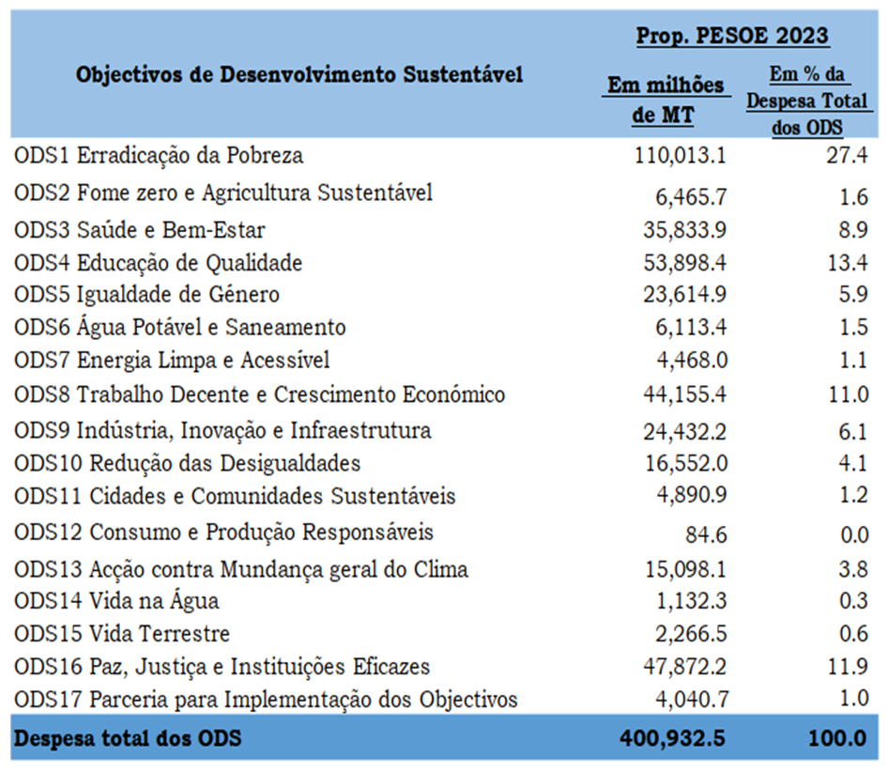
Financiamento dos ODS através do OE

Slide 7
2. Fortalecimento Institucional (Cont.)
As Tecnologias de Informação e Comunicação desempenham um papel fundamental na implementação da agenda 2030 e tem como objectivo facilitar o acesso à informação no âmbito da implementação dos ODS. Estas desenvolvem soluções inovadoras para contribuir para o alcance das metas definidas na Agenda 2030.
Nestes termos, perspectiva-se para até finais de 2023, a concepção e funcionamento do portal Web dos ODS, o qual vai permitir divulgar todos os acontecimentos e a disponibilização de vários documentos que mostram o estágio de implementação dos ODS a todos os níveis.
O portal terá a componente de mídia (video-live) para a visualização e divulgação das realizações em tempo real. O mesmo estará em conexão com os dados estatísticos sobre os ODS produzidos pelo INE e disponíveis no Portal do INE.

Slide 8
3. Sobre o Papel da UA (MARP) e Agências das NU na assistência para identificação de lacunas em termos capacidades
A XXVII Assembleia de Chefes de Estado e de Governo da UA alargou o mandato do MARP. A referida Assembleia conferiu ao MARP, o mandato de incluir no seu portefólio a monitoria e assistência na implementação da Agenda 2063 da UA e da Agenda 2030 das NU (Assembly/AU/Dec.631 (XXVIII).
Perante este quadro, Mocambique solicitou e esta neste momento a beneficiar da assaistencia do Secretariado Continental do MARP de uma avaliacao pontual e direccionada (Targeted Review), ferramenta desenvolvida pelo Secretariado, convista a identificar desafios e lacunas do país na resposta a choques e desastres naturais de vária ordem.
O país tem estado também a beneficiar de assistência técnica e financeira, integrada nesta temática da implementação da agenda 2030 e do Sistema de Planificação e Orcamentação, Monitoria e Avaliação, por parte de Agências das NU, por exemplo a UNICEF, PNUD, UN-Women, bem como do DfID e GIZ. Destaque vai para o domínio das estatísticas. (disponibilidade atempada e sistemática de dados)

Slide 9
4. Sinergias e inclusividade de diferentes actores.
É entendimento nacional que, diferentemente dos Objectivos de Desenvolvimento do Milénio, cuja implementação era da exclusiva responsabilidade do governo, a Agenda 2030 é da responsabilidade de todos actores de desenvolvimento nacional, daí que se assiste no país a conjugação de sinergias e esforços de todos actores.
O principio de “não deixar ninguém para trás” assegura, neste contexto, a inclusão de todos, com especial foco para os mais vulneráveis, foi nestes termos que em 2017, foi constituído o Grupo Nacional de Referência dos ODS (GNR). com objectivo de coordenar a implementação da Agenda 2030.
Os parcerias assumem uma dimensão estratégica para o país no alcance das metas dos ODS, pois são actores activos desde a concepção da Agenda 2030 até a sua implementação, através da colaboração com o Governo na busca de acções estratégicas para o desenvolvimento sustentável, advocacia, mobilização de recursos, disseminação e sensibilização.

Slide 10
5. Desafios e Prespectivas.
A implementação dos ODS e o alcance das metas definidas impõe desafios particularmente no que se refere a mobilização de recursos para o financiamento dos programas e acções dos instrumentos operacionalização da Agenda 2030;
A domesticação da Agenda 2030 pelos actores nacionais (sector público e privado, sociedade civil, academia, parlamentares, mídia) impõe igualmente desafios associados a reforço dos mecanismos de coordenação, articulação e partilha de informação;
O país vai prosseguir com o processo de priorização dos compromissos assumidos no âmbito da Agenda 2030 para o Desenvolvimento Sustentável, por forma que os ODS sejam reflctidos nos instrumentos de planificação e orçamentação;
Tendo em conta que a partir deste ano é possível rastear as alocações financeiras do país aos ODS, também é possível identificar quais deles precisam de maiores alocações, a fim de atingir as metas no ano 2030;
O Governo continuará a mobilizar o financiamento junto dos parceiros e sector privado para a expansão dos serviços sociais tendo em conta o alcance das metas dos Objectivos de Desenvolvimento Sustentável.

